Slide 1
React 404
Routing i frontenden 🛣️

Slide 2

Roden: Routeren
BrowserRouter kommer fra pakken react-router-dom
Indsættes typisk meget ”højt” oppe i component træet (tit set i index.js eller app.js)
Kræver ingen konfiguration

Slide 3
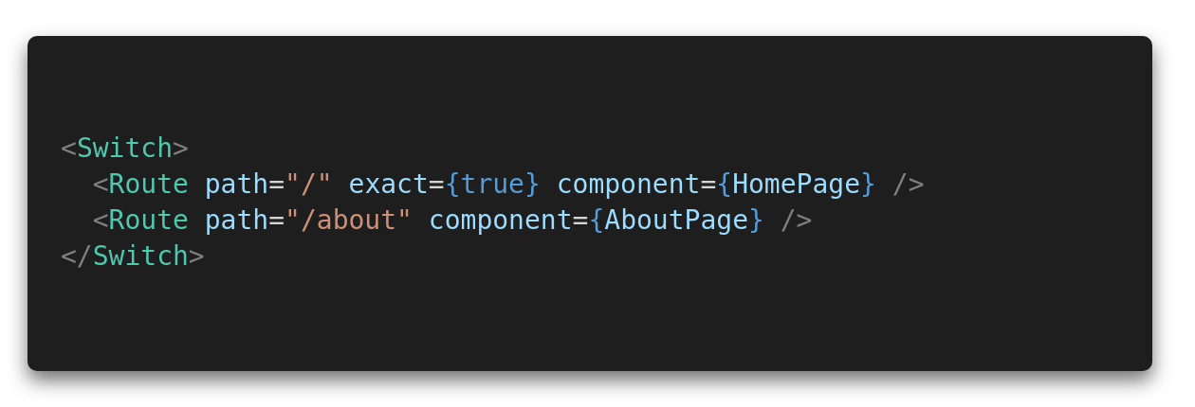
På et senere tidspunkt i App’en
Switch componentet sørger for at der kun bliver kørt en route af gangen.
Så vi ikke lige pludselig får HomePage og AboutPage på samme tid

Slide 4
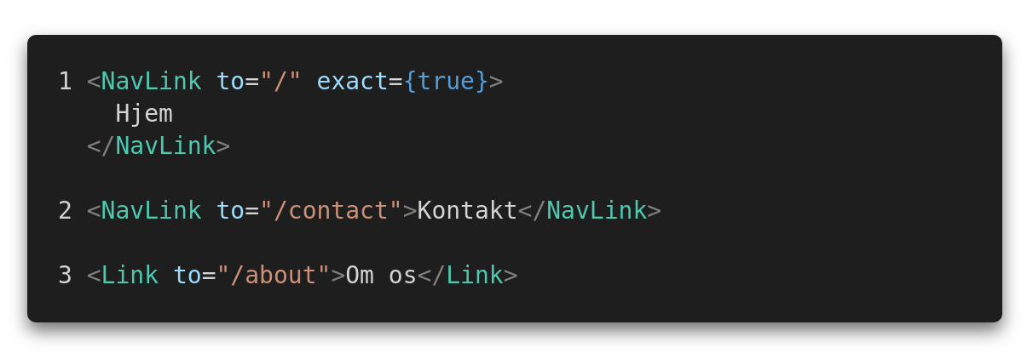
Naviger til siderne
1: Navlink med exact så det kun får .active CSS klassen, når vi er på præcis ”/” og ikke ”/contact”
2: Navlink som får .active klassen på ruten ”/about” og alt efterfølgende f.eks. ”/about/us”
3: Link som aldrig får .active klassen. Bruges hvis man ikke skal bruge .active klassen

Slide 5
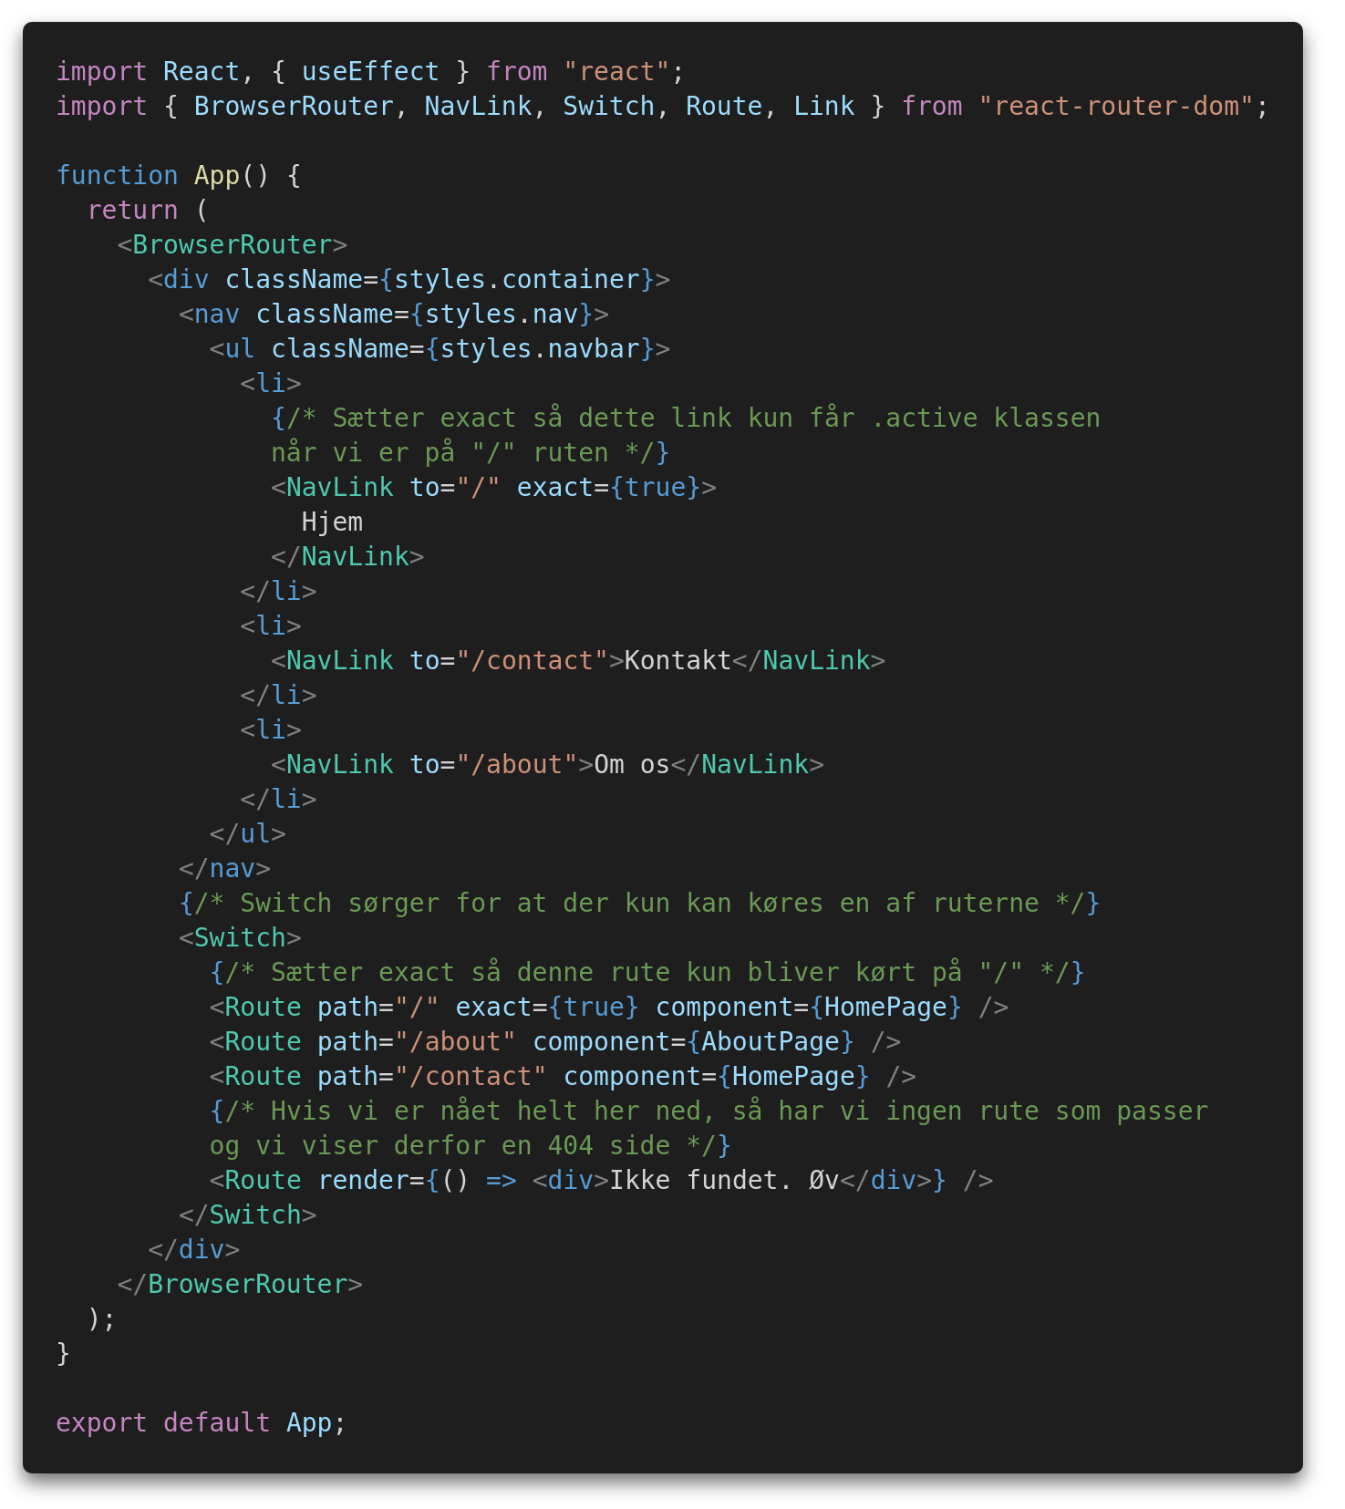
Det hele på en gang!
Her ses det hele i en 1 component.
Best practice er at dele det op i andre filer efterhånden som app’en vokser.
Vi er ikke bundet til nogen mappe struktur eller lignende, så vi skal nu selv klare byrden at finde på en.

Slide 6
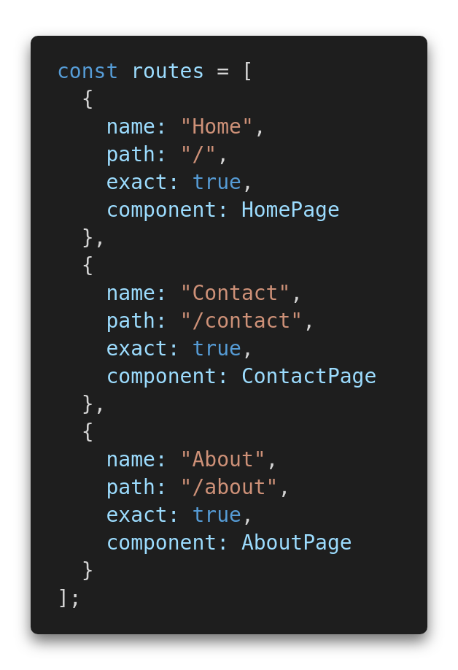
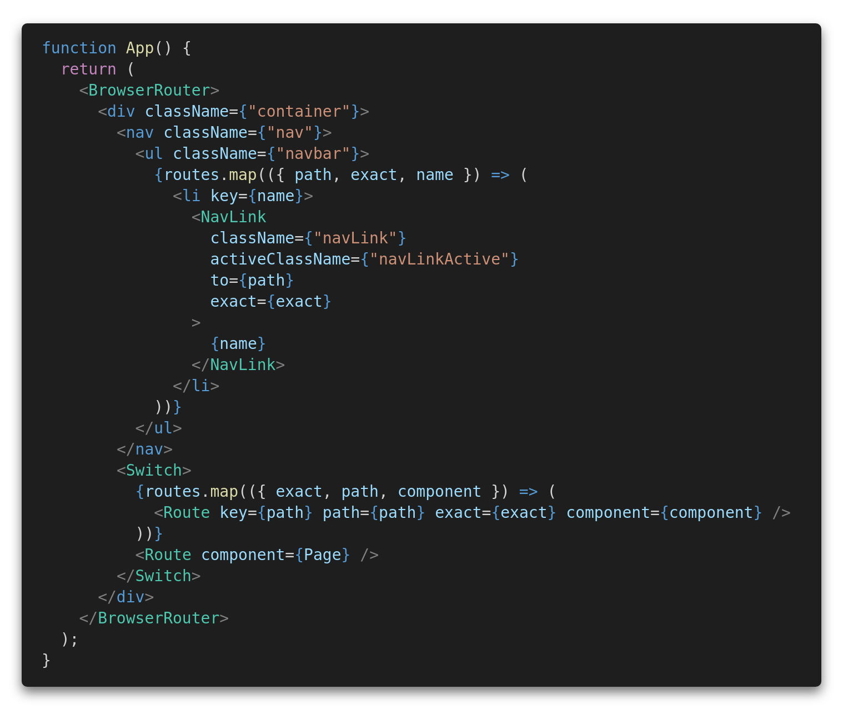
Automatisk menu

Slide 7
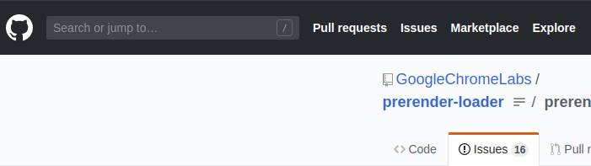

Under normale omstændigheder
1: Der klikkes på et link
2: Browser følger linket til ny URL
3: Browseren får en ny side fra serveren, som svare til det nye URL, og viser den

Slide 8
Under React omstændigheder
0: React laver et a tag med nogle meget specielle onClick listeners
1: Der klikkes på et link
2: Browser følger linket til ny URL
2: React opfanger hvilket link der trykkes på
3: Browseren får en ny side som svare til det nye URL, og viser den
3: React render den tilsvarende side og ændre URL adresse linjen UDEN at browseren loader eller reloader siden

Slide 9
Første side load
Her bliver det lidt tricky.
Da vores app som udgangspunkt er en SPA (Single Page Application) Vil der altid kun være 1 side.
Alle undersider bliver dynamisk genereret af React.
Der er derfor ingen fysiske sider som en server kan give til clienten.
Den nemmeste måde at løse det på, er ved at konfigurere serveren til altid at svare tilbage med den samme html (vores app) fil på alle ruter
Når app’en loader vil den overtage routing igen og brugeren kan ingen forskel se.
Hvis man virkelig ønsker fysiske html dokumenter kan man render sin React app i en static site generator som f.eks. react-snap, gatsby (meget populær) eller next.js

Slide 10
Spørgsmål?

